Slide 4
งานทาสีภายนอกอาคาร
งานขัดลอกสีเดิม
งานกันสนิม
งานโป๊ว-เสริมเสาบางจุด

Slide 10
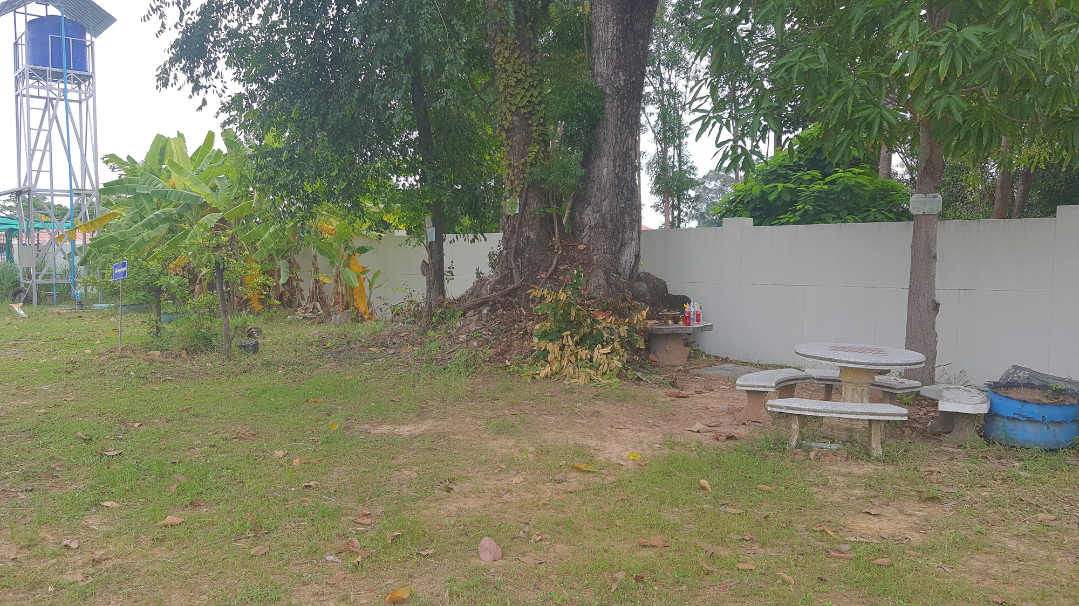

Slide 14
63.50
ถังเก็บ-ส่งน้ำ
ต้นไม้ยืนต้น
ต้นไม้ยืนต้น
17.00
ต้นไม้ยืนต้น
21.65
เสาไฟฟ้า
เสาไฟฟ้า
4.20

Slide 15

63.50
ถังเก็บ-ส่งน้ำ
17.00
ต้นไม้ยืนต้น
21.65
เสาไฟฟ้า
เสาไฟฟ้า
4.20
พื้นถนนคอนกรีต
4 x 48 x 0.10
พื้นที่ 3.5 x 10.00 เมตร
ห้องน้ำหญิง 2+2 ที่
ห้องน้ำชาย 1+1+4 ที่

Slide 16
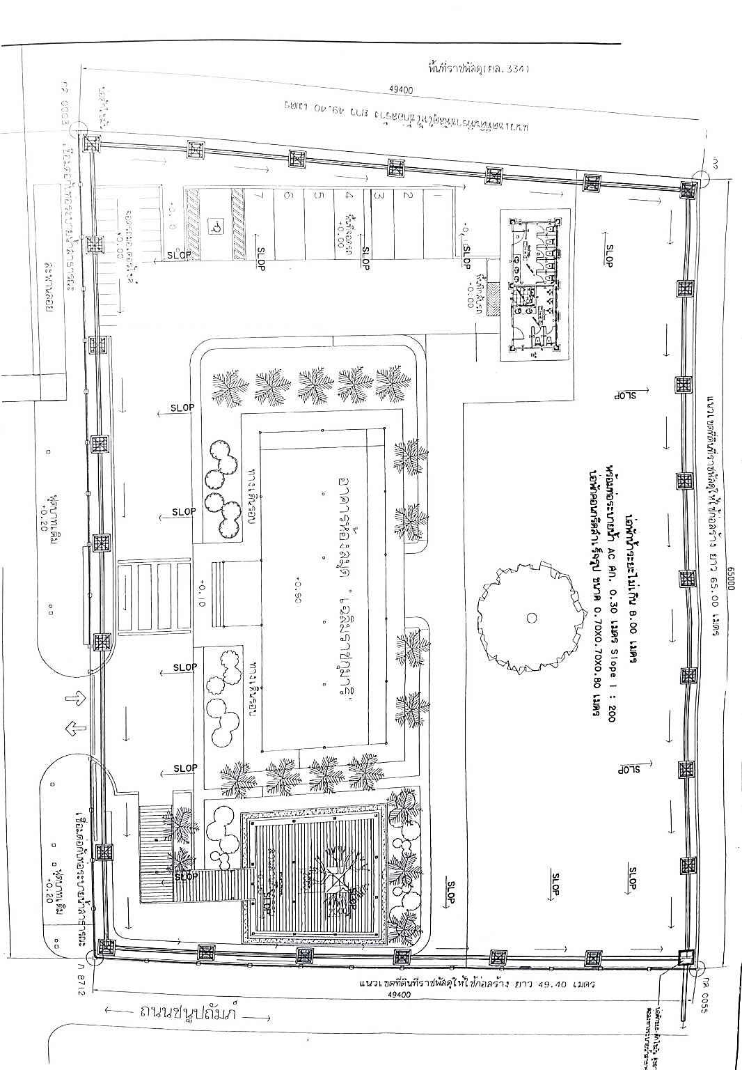
ถังเก็บ-ส่งน้ำ
ต้นไม้ยืนต้น
ต้นไม้ยืนต้น
เสาไฟฟ้า
เสาไฟฟ้า

Slide 17
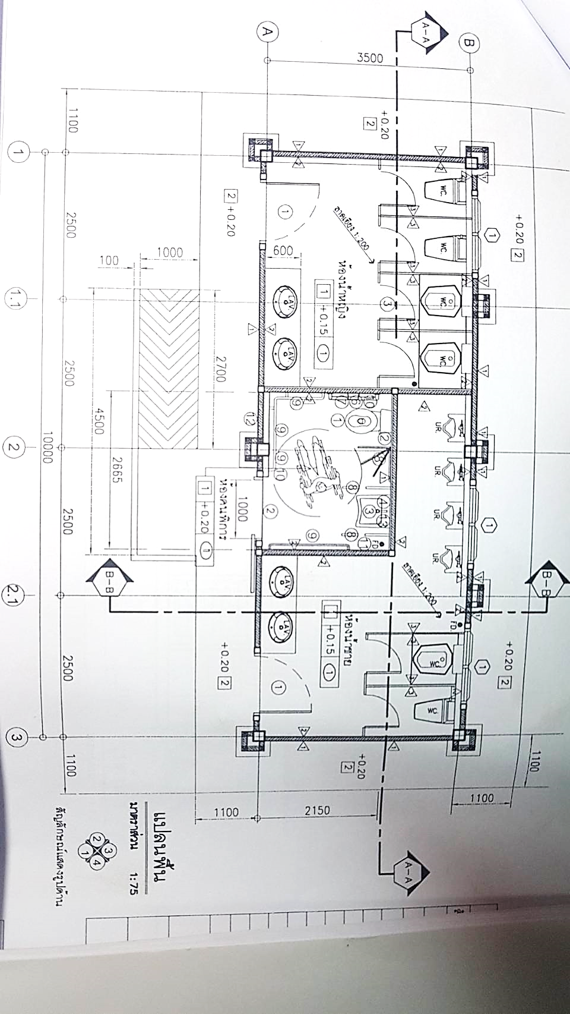

Slide 18
2. งานก่อสร้างห้องน้ำ
3. งานก่อสร้างถนนคอนกรีต/คันกั้น
4. งานทำที่นั่งรอบโคนต้นไม้
5. งานยกแปลงเกษตร-บ่อเลี้ยงปลา

Slide 20
6. งานทาสีรั้ว
ขัดลอกสีเดิม
งานรองพื้นวัสดุกันสนิม

Slide 21
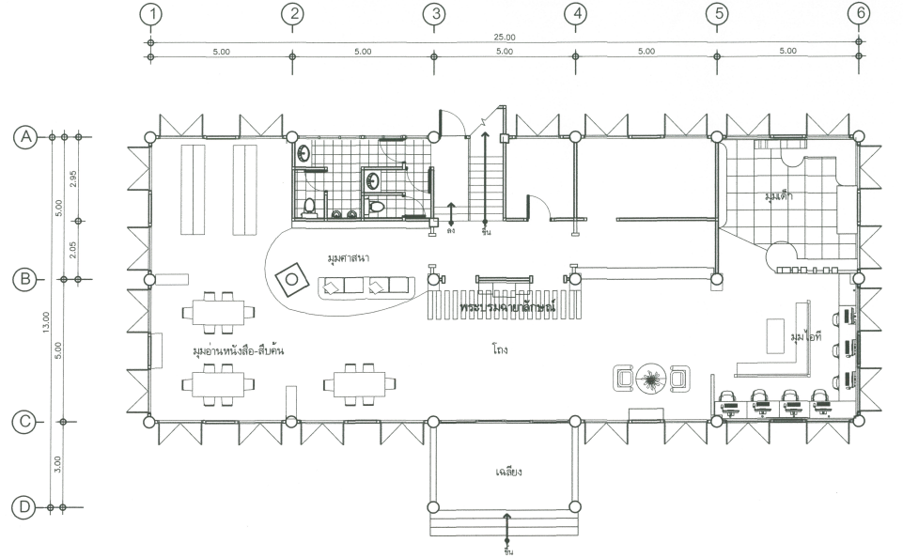

Slide 22
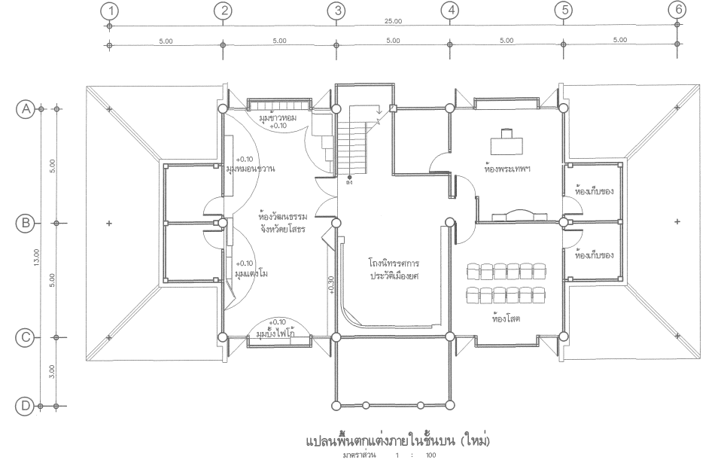

Slide 23
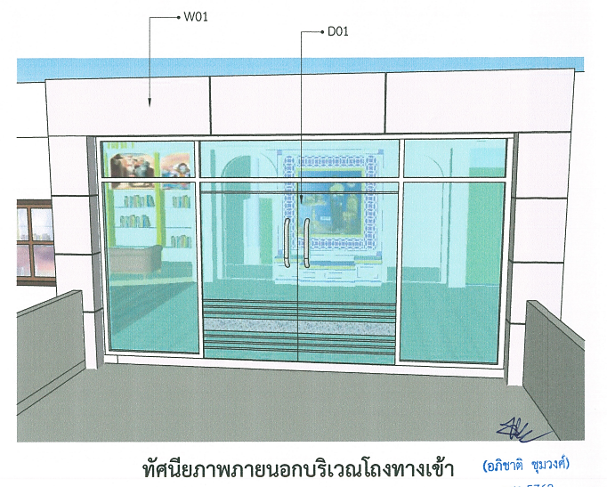

Slide 24
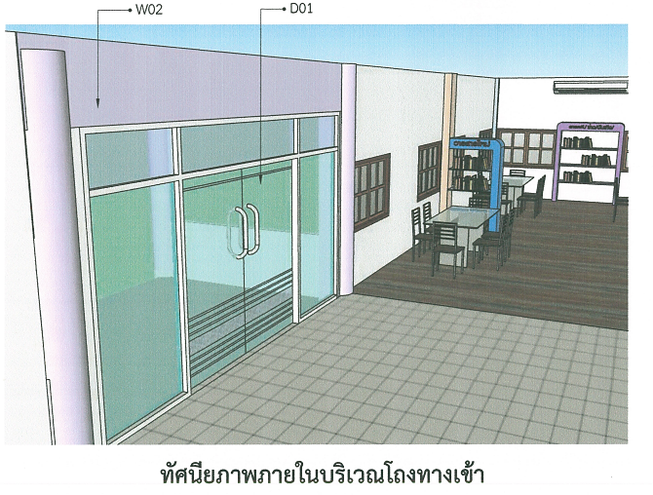

Slide 25
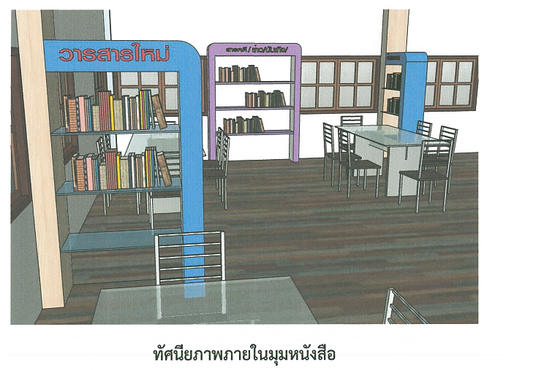

Slide 26
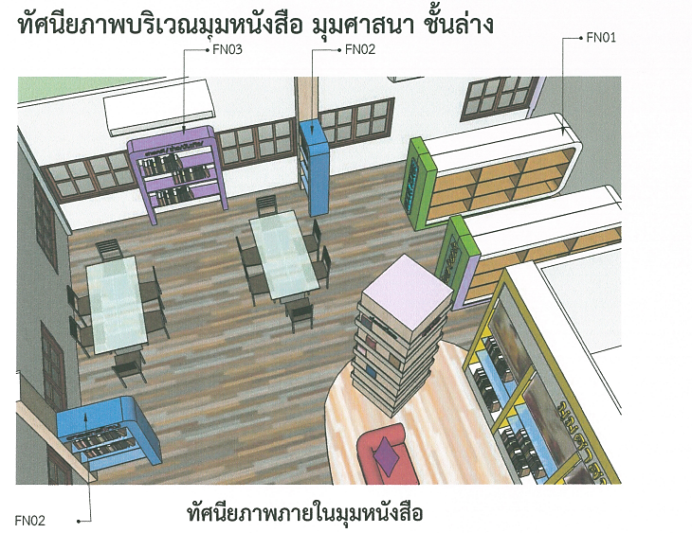

Slide 27
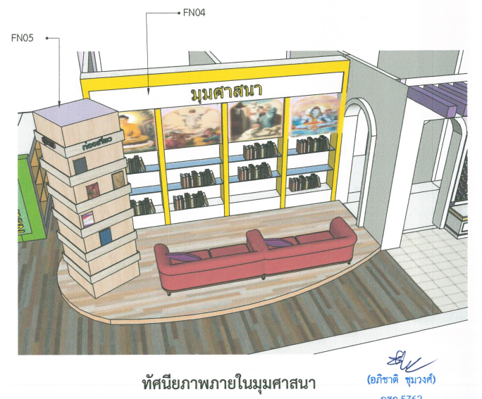

Slide 28
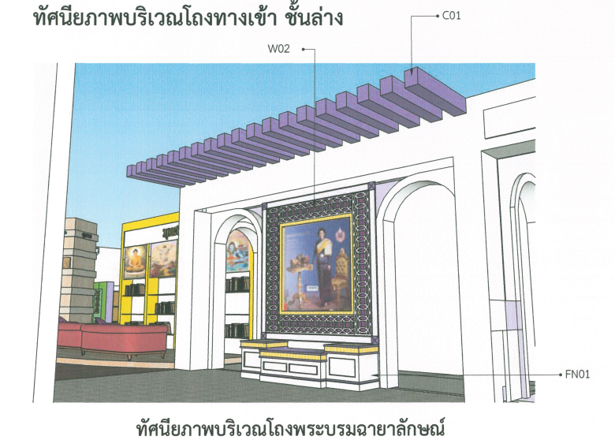

Slide 29
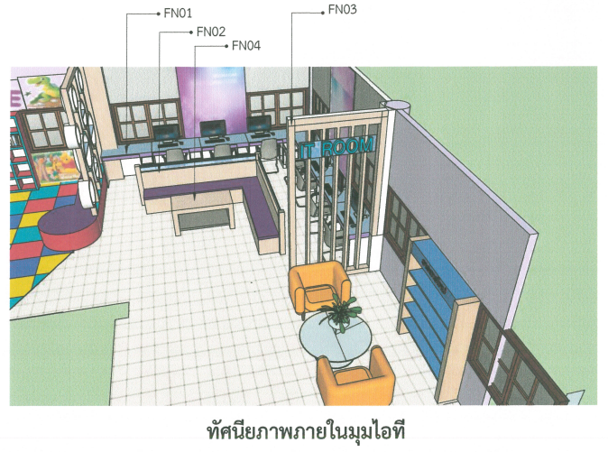

Slide 30
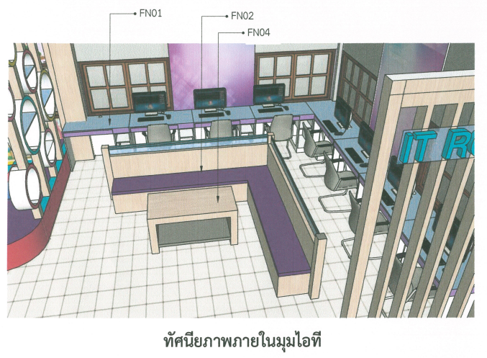

Slide 31
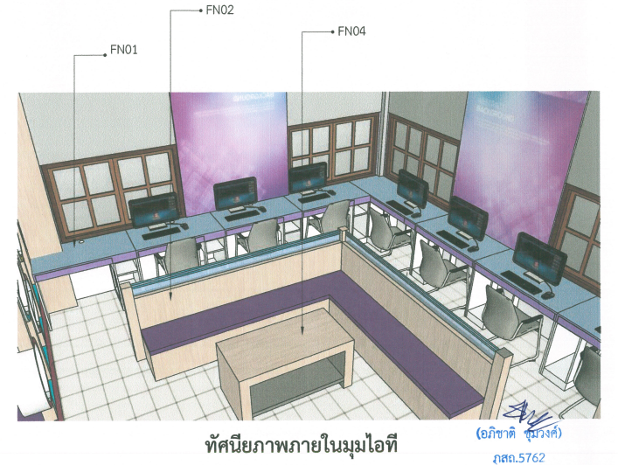

Slide 32
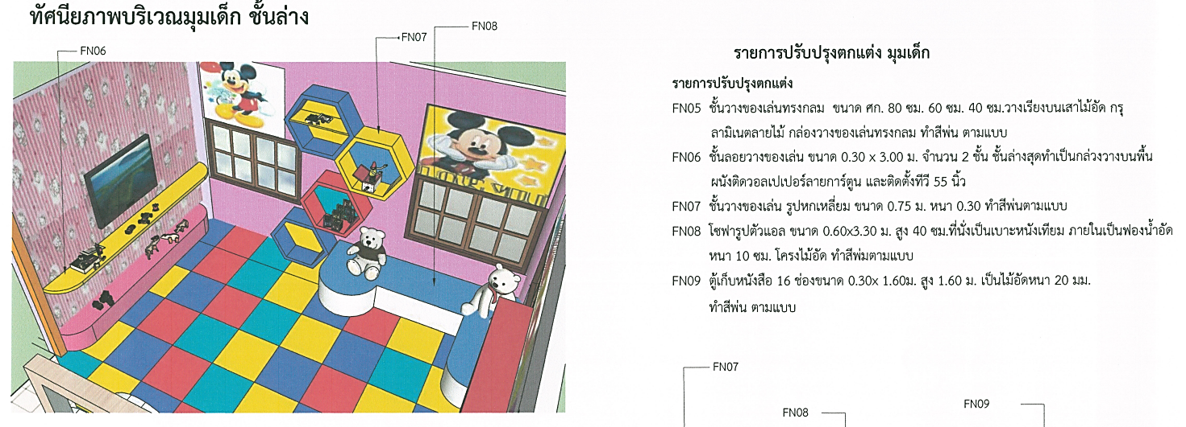

Slide 33
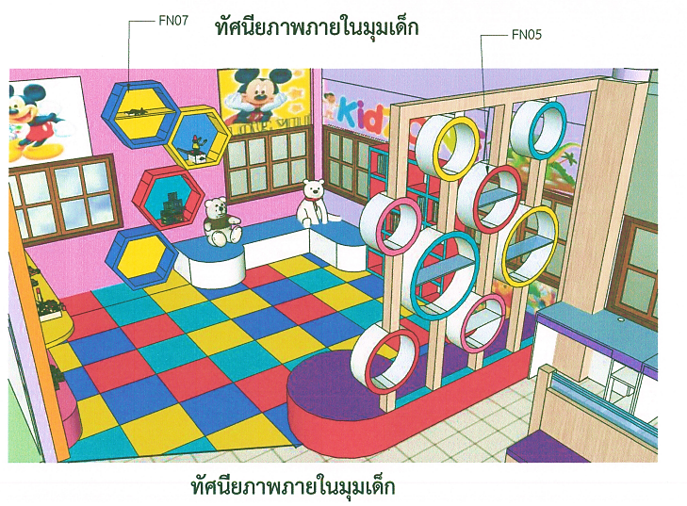

Slide 34
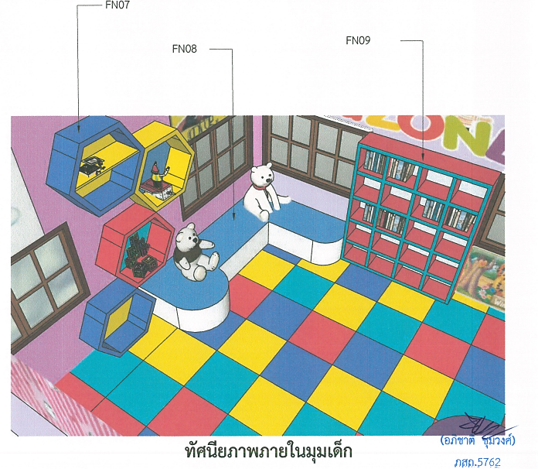

Slide 35
7. งานเสริมชั้นที่ 1
7.1 ติดตั้งม่านประตูเข้าอาคาร (ม่านหลุย) = 1 ชุด
7.2 ติดตั้งม่านหน้าต่างชั้นล่างทั้งหมด (ม่านปรับแสง) = 20 ชุด
7.3 ติดตั้งม่านช่องแสงบันใด (ม่านหลุย) = 20 ชุด
7.4 นิทรรศการ/งานตกแต่งอื่นๆ (ระบุ)
- พระบรมฉายาลักษณ์/ภาพอัตลักษณ์ยโสธร ข้างบันใดซ้าย/ขวา

Slide 36
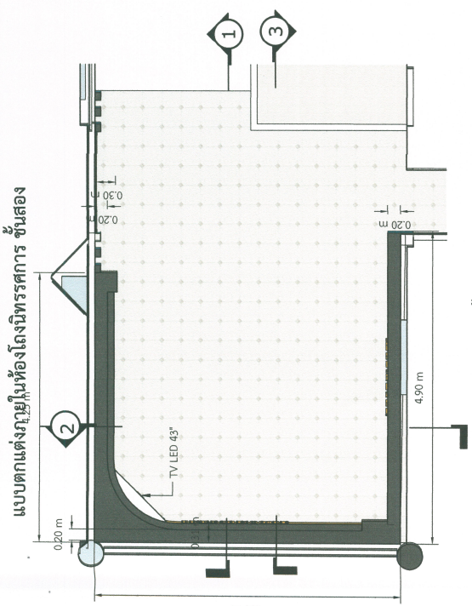

Slide 37
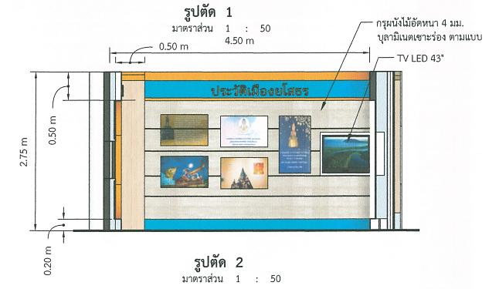

Slide 38
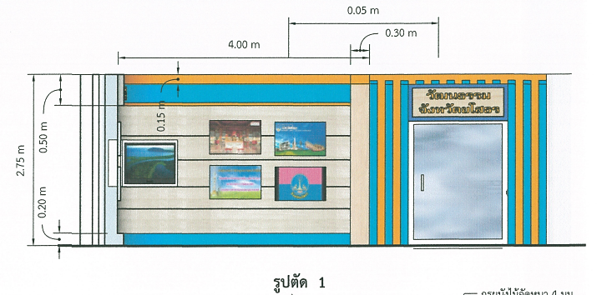

Slide 39
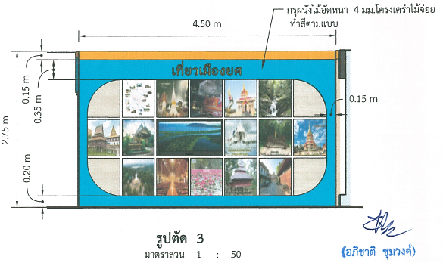

Slide 40
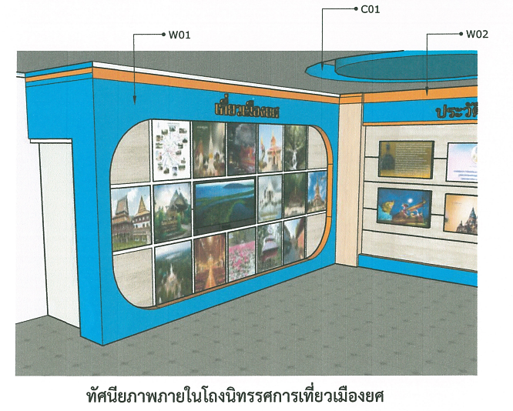

Slide 41
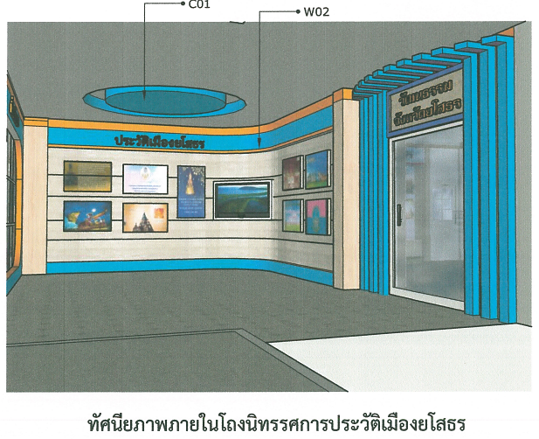

Slide 42
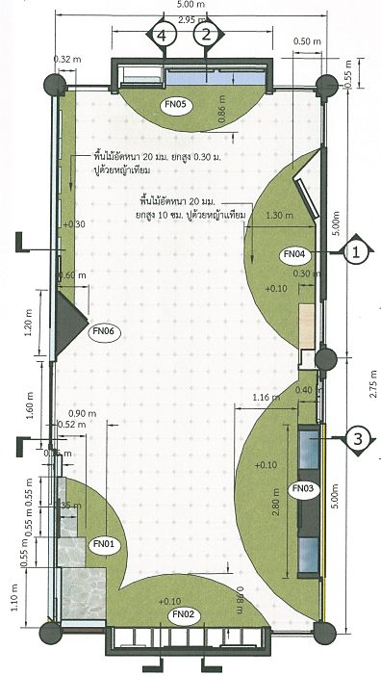


Slide 43
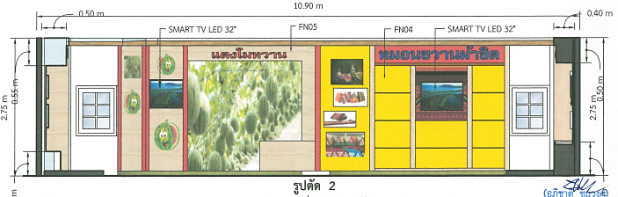
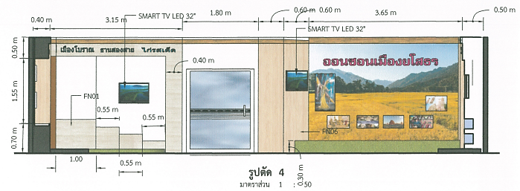

Slide 44
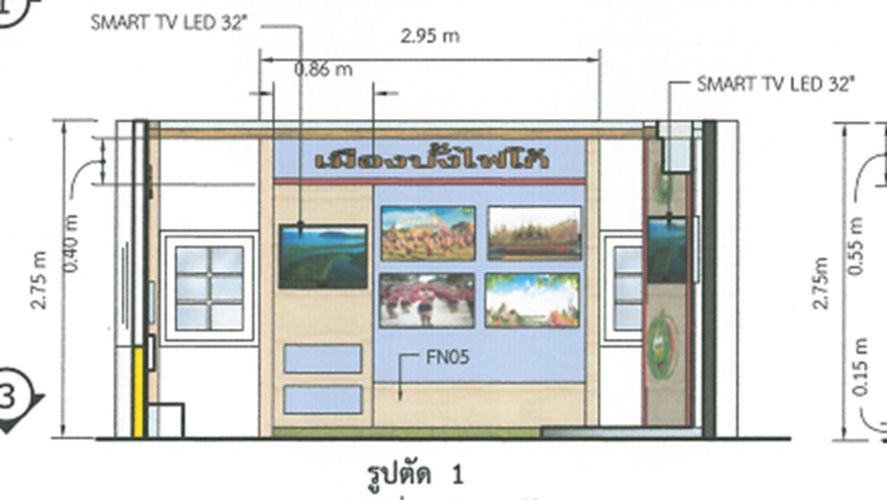
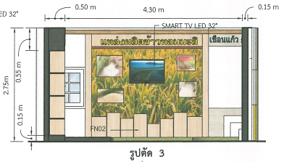

Slide 45
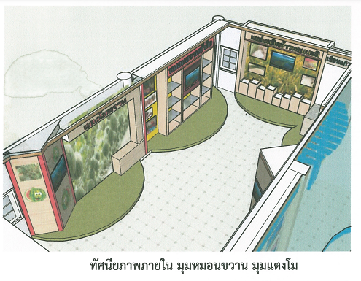
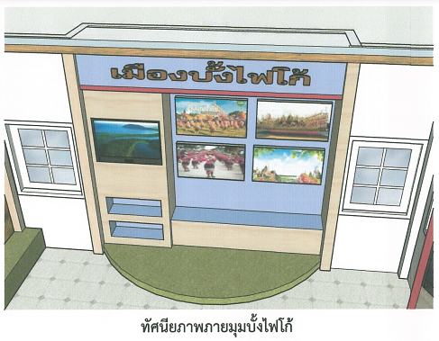

Slide 46
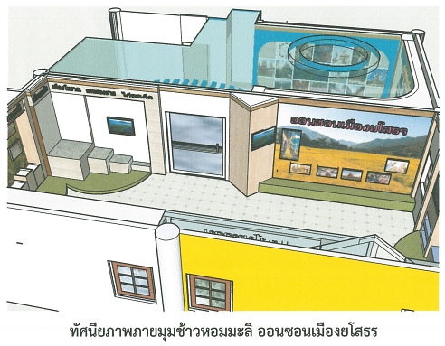
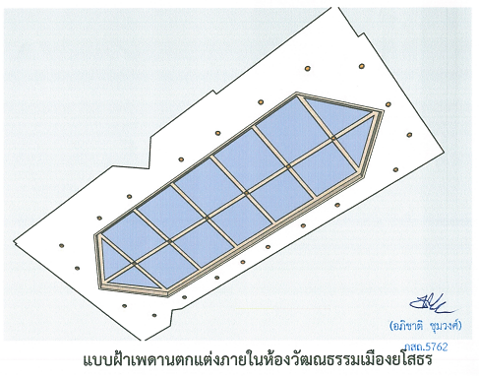

Slide 47
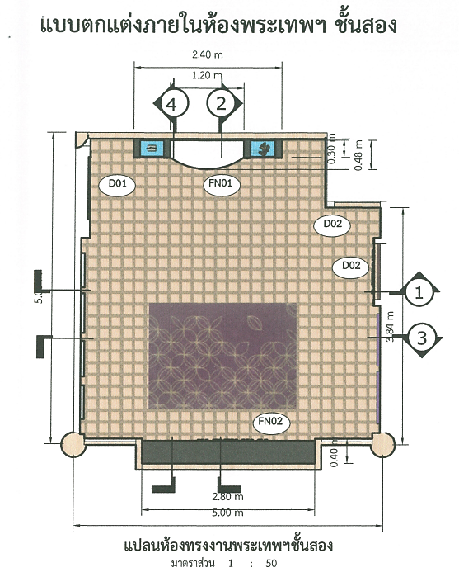


Slide 48
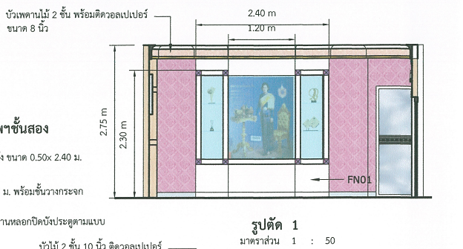

Slide 49
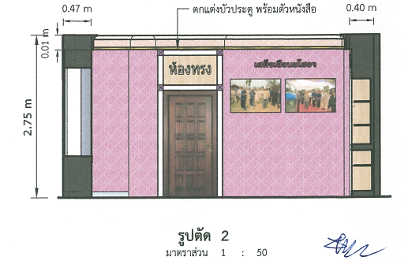

Slide 50
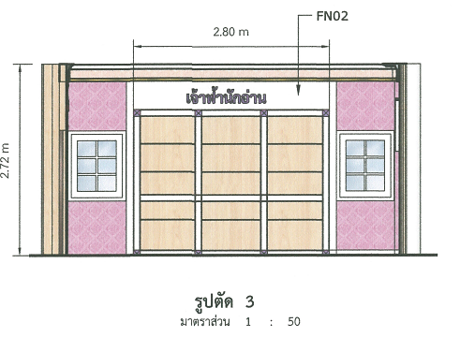

Slide 51
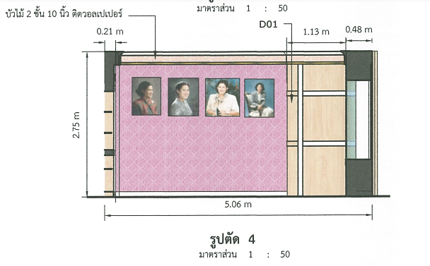

Slide 52
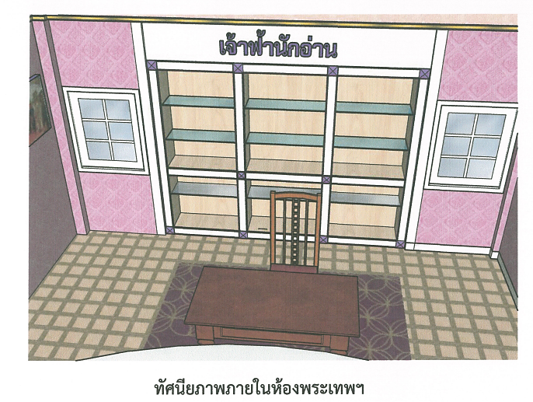
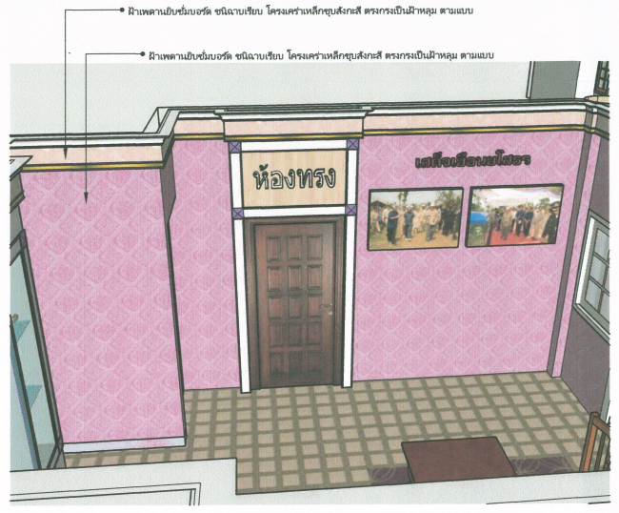

Slide 53
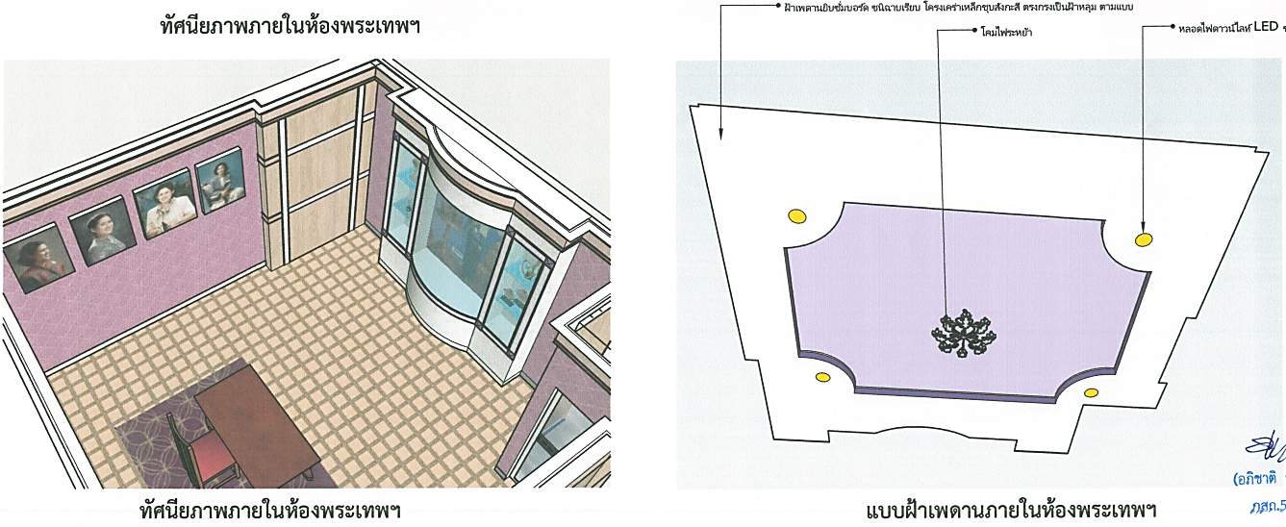

Slide 54
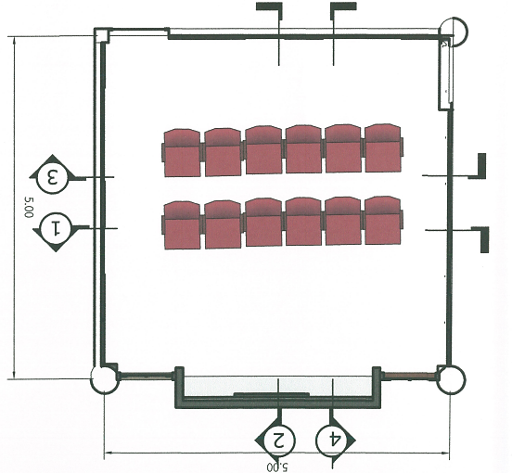
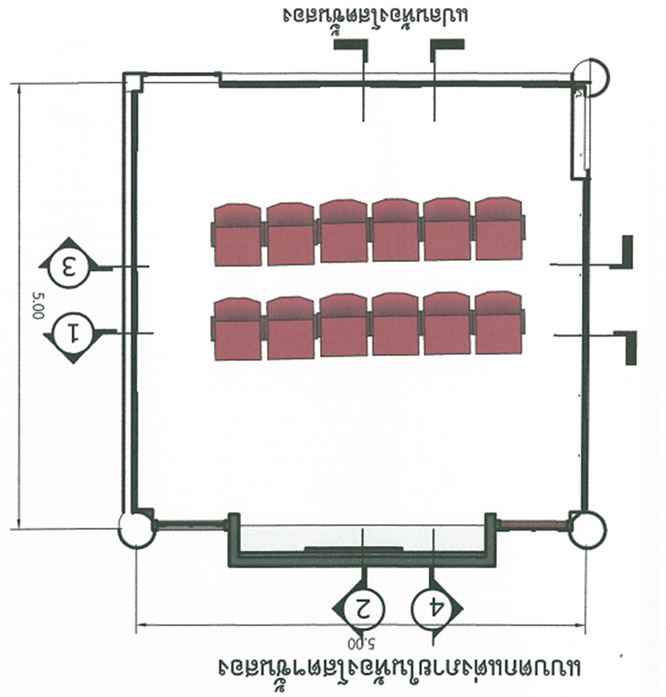

Slide 55
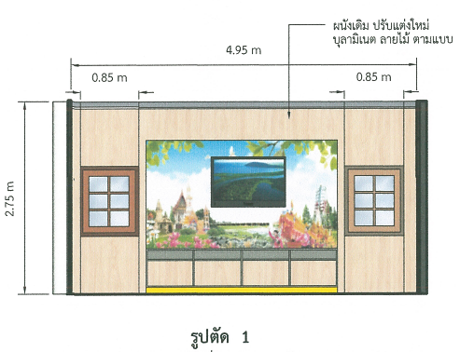
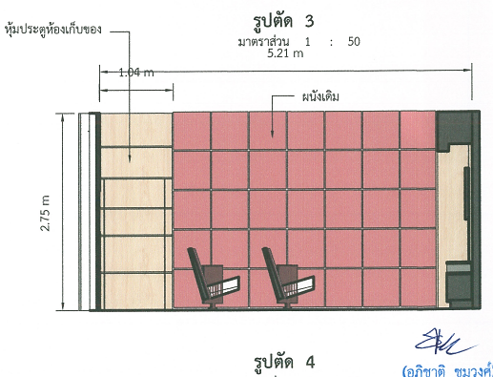

Slide 56
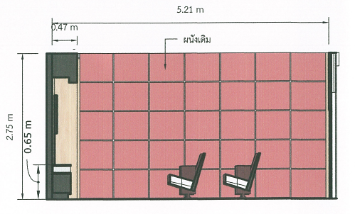
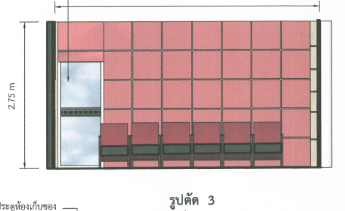


Slide 57
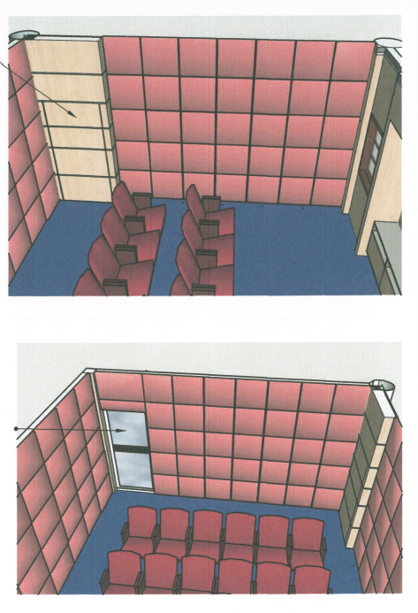
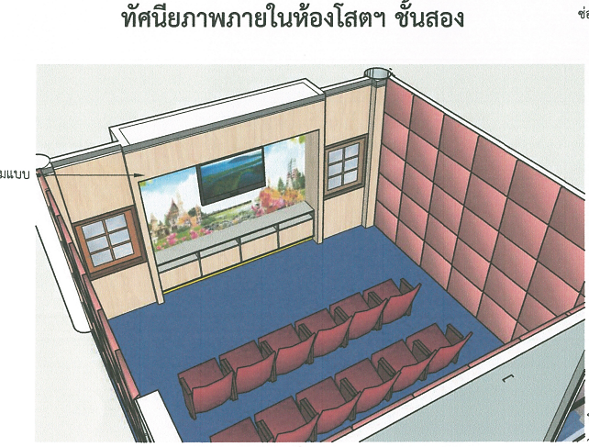

Slide 58
8. งานเสริมชั้นที่ 2
8.1 ติดตั้งม่านห้องทรงงาน (ม่านหลุย) = 2 ชุด
8.2 ติดตั้งม่านห้องวัฒนธรรมจังหวัด (ม่านหลุย) = 4 ชุด
8.3 ติดตั้งม่านห้องโสตทัศนศึกษา (ม่านหลุย) = 2 ชุด
7.4 นิทรรศการ/งานตกแต่งอื่นๆ (ระบุ)
-

Slide 60
9. งานก่อสร้างทางลาดคนพิการ
ก่อสร้างทางลาดคนพิการ ด้านขวามือ
ที่พักหน้าประตูทางเข้า 2 ช่องทาง (ขึ้น – ลง)

